Slide 1
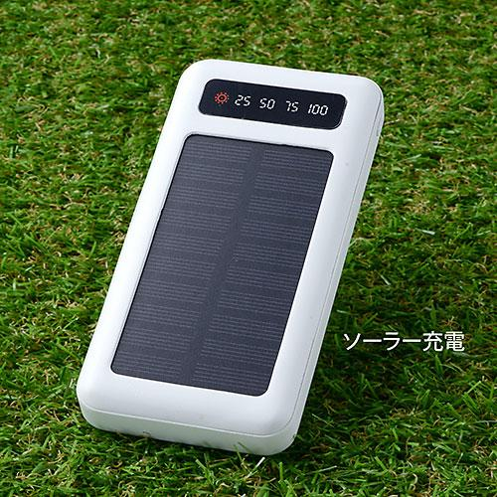
【提案書】
ソーラーバッテリー10000
持ち歩きにも便利な比較的コンパクトなサイズ感ながら、2台同時充電も可能な、10000mAhタイプのソーラーバッテリーです。電源が使用できない非常時やアウトドアシーンで重宝します。
特徴
納期
納期スペース
仕様
素材 : リサイクルABS
サイズ : 141×67×18mm
機能 : 電池容量/10000mAh 定格容量/6000mAh INPUT 5V/3A・9V/2A OUTPUT 5V/3A・9V/2A・12V/1.5A
付属品 : 電源/USB・ソーラー 充電ケーブル付(Type-C)
包装 : 箱入 箱サイズ/194×103×24mm
お見積
お見積りスペース

